Slide 1





Модернизированная «Азбука» –
дальнейшее
развитие
идей В.Г.Горецкого
Учитель начальных классов
Горловской специальной школы-интерната №16
Донцова Наталья Георгиевна
2017 г.

Slide 2

Формирование метапредметных УУД в начальной школе отражает новый этап в развитии личности маленького человека. Для него это совершенно новая деятельность, направленная на развитие умения учиться

Slide 3
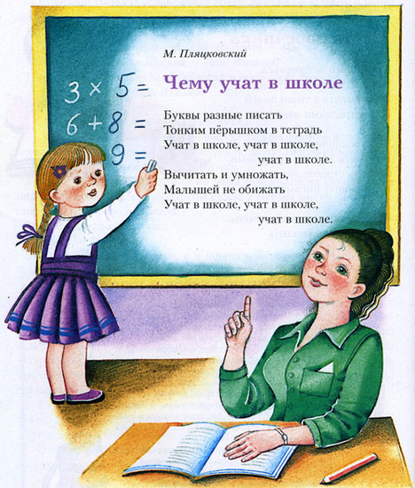
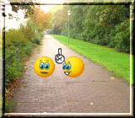
умение учиться –это совокупность способов и действий, обеспечивающих способность обучающихся к самостоятельному усвоению новых знаний и умений

Slide 4




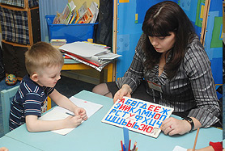
Успех такой работы во многом зависит от того, сможет ли ребёнок поверить в свой успех , но сначала в это должны поверить взрослые, учитель и родители.

Slide 5


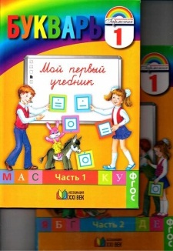

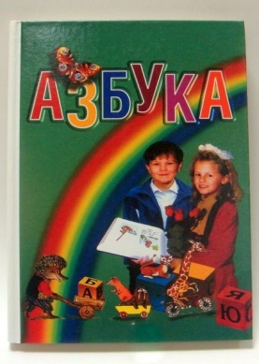












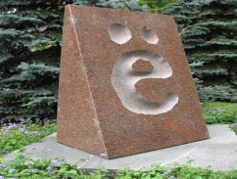
Долговечность Азбуки
(выдержала 8 изданий)

Slide 6
25.04.2009г.- не стало Всеслава Горецкого, автора «Азбуки», по которой мы открываем мир русской словесности
Для работников образования имя В.Горецкого означает научную школу
методической системы обучения грамоте.
Преимущество «Азбуки» перед другими учебниками в том, что:
во-первых, обучаются грамоте дети, не умеющие до школы читать
и даже не знавшие ни одной буквы;
во-вторых, что она ставила перед собой задачу научить детей
трудиться и отучить от поверхностного чтения
«продвинутых» детей;
в-третьих, благодаря принципу частотности , т.е. буквы вводятся в
зависимости от частоты их использования в текстах.
Например, буквы А и Н – это часто встречающиеся и
поэтому изучаем их в начале, а Ф и Щ – относятся к числу
редких и изучаются значительно позже.

Slide 7



Разумеется, «Азбука» нуждалась в модернизации. И это изменение
заключалось в том, чтобы, максимально сохраняя тексты старого варианта учебника, привести его в соответствие с требованиями (ФГОС НОО).
Поэтому при сохранении общей системы обучения грамоте( разработанной
В.Горецким и его соавторами)
и текстов была несколько
изменена структура
учебника и его иллюстрации.

Slide 8
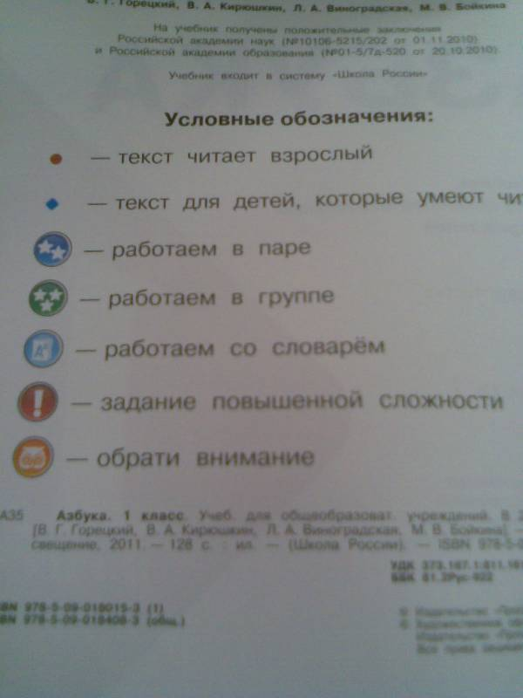
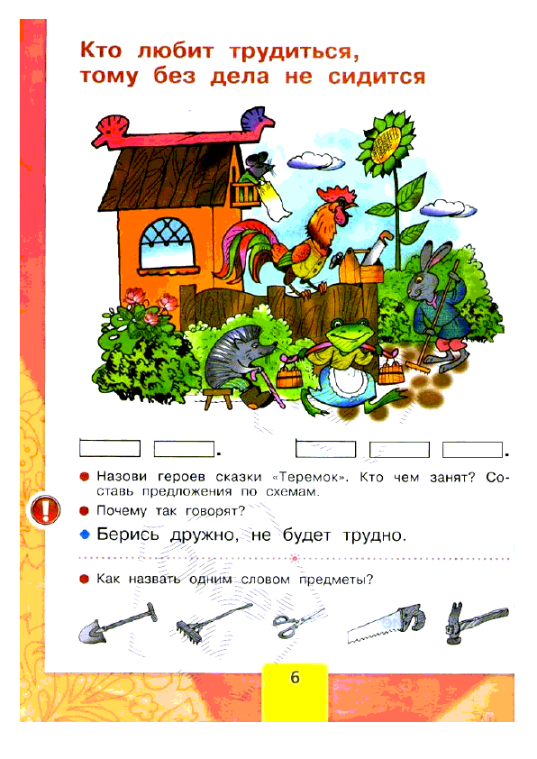
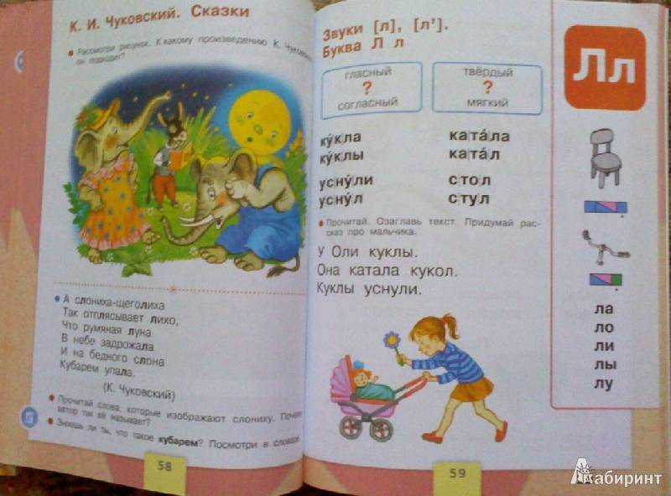
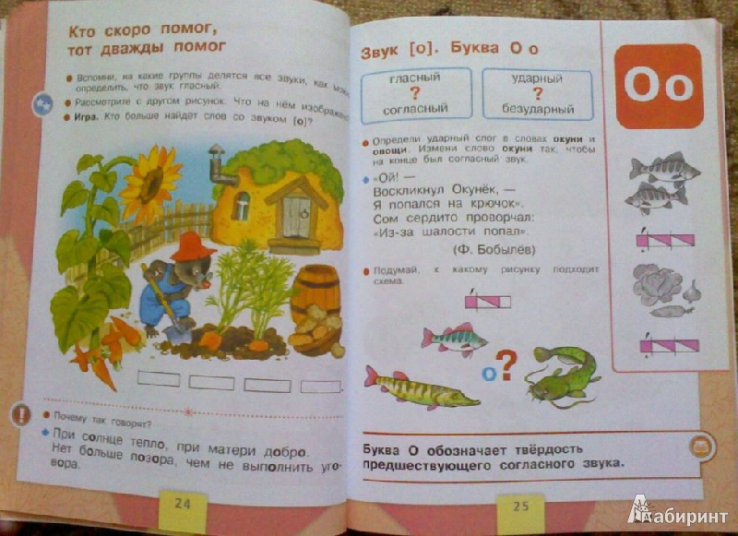
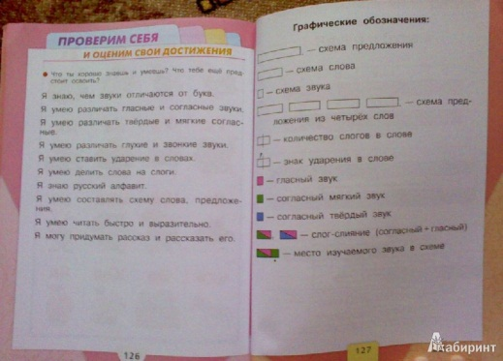
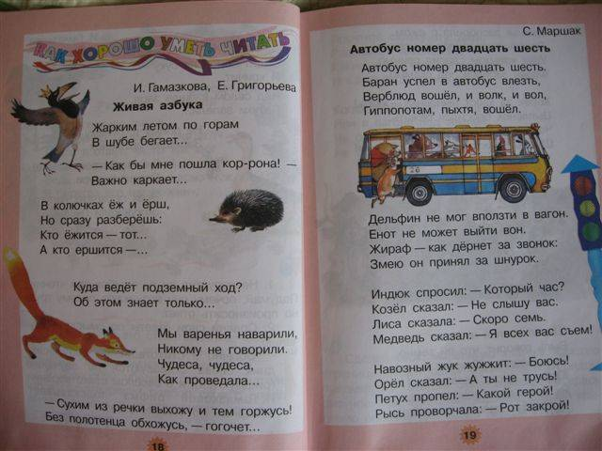
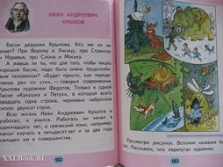
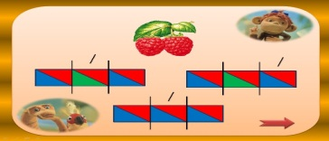
Рассмотрим методический аппарат учебника, который позволяет учителю на каждом уроке выстраивать систему работы как с нечитающими, так и с читающими детьми

Slide 9
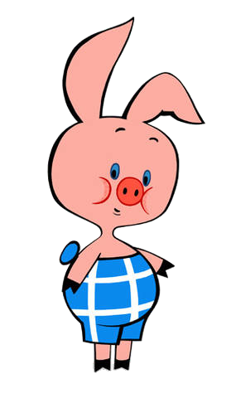

1. В качестве каждого заголовка темы представлена одна из пословиц, которая способствует формированию личностных УУД
Аргументация мнения ученика и ведение диалога по проблеме формируют у первоклассников коммуникативные УУД
В народе так говорят…
Всякий человек в деле познаётся

Slide 10
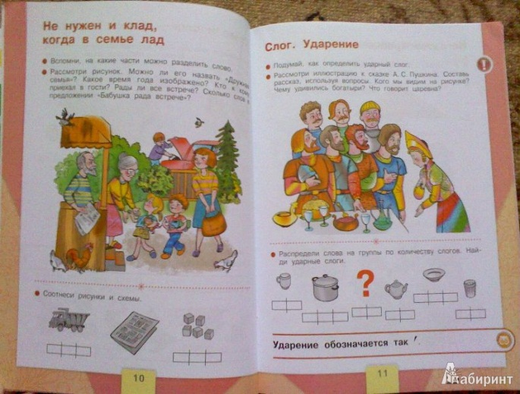
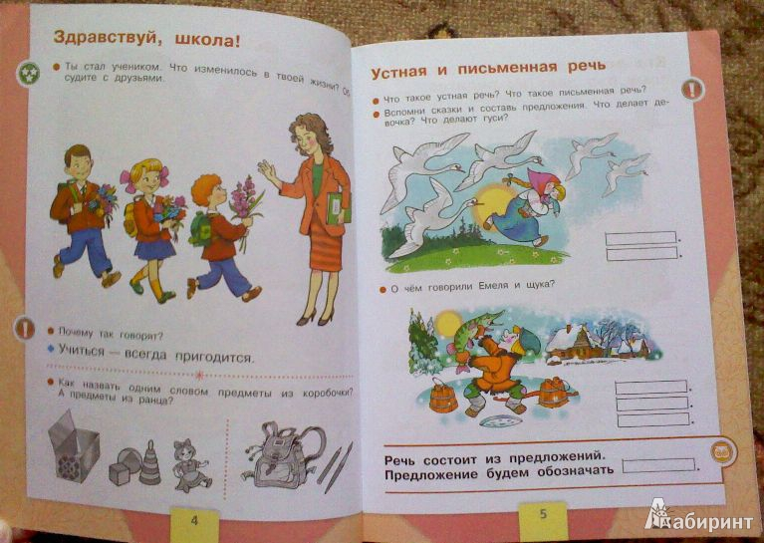
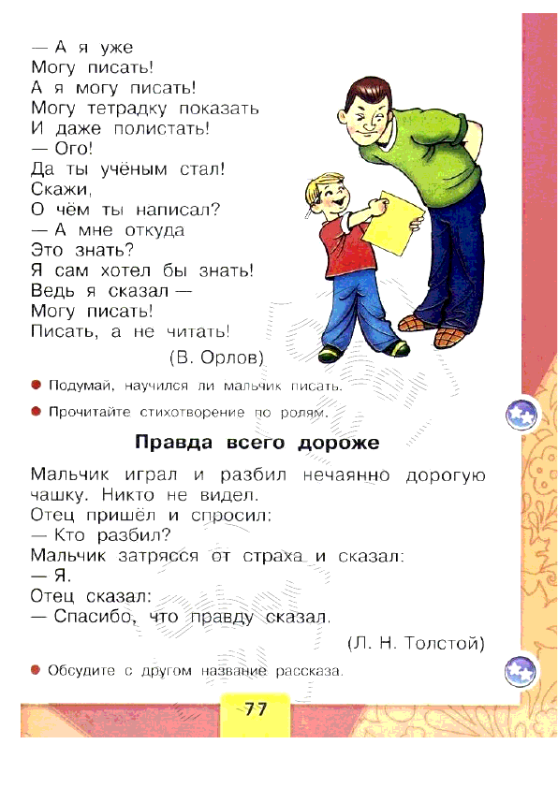
2.Введены задания к текстам с тем, чтобы каждый обучающийся понимал, какова цель работы, которую зачитывает либо сам учитель, либо читающие дети, что способствует налаживанию ВЗАИМОПОМОЩИ читающих и нечитающих учеников, т.е. формированию коммуникативных УУД

Slide 11
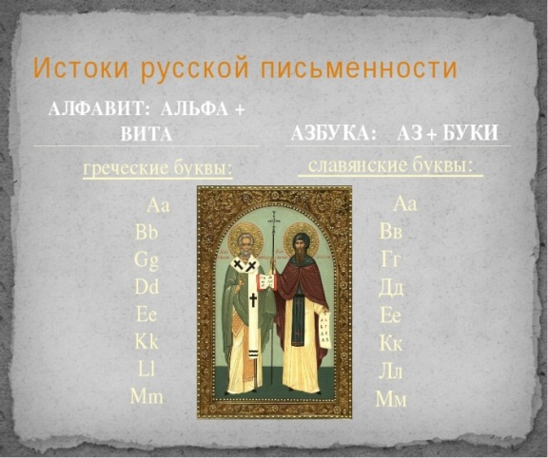
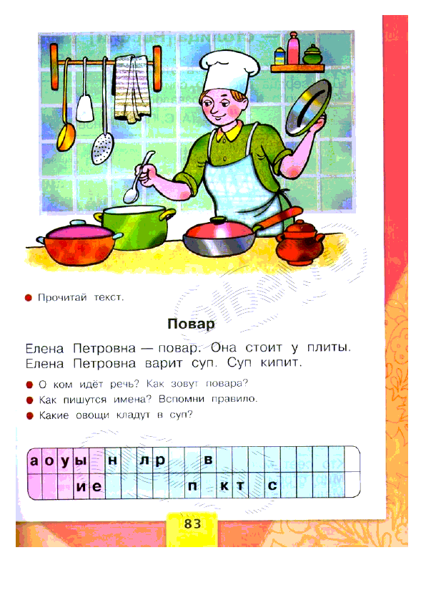
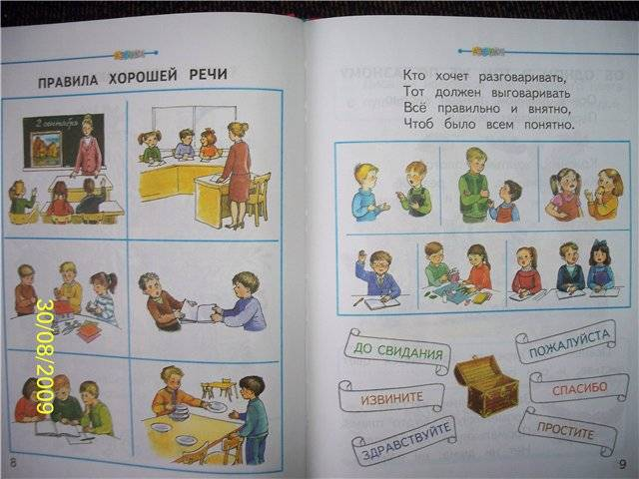
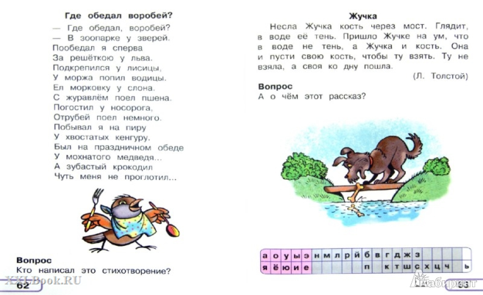
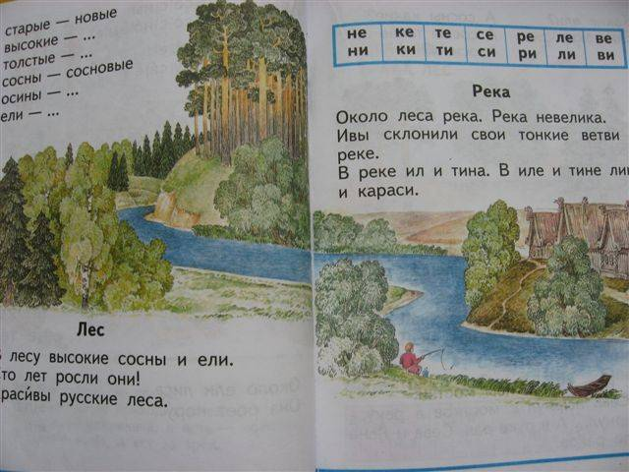
3. Курс способствует развитию мотивов и смыслов учебно-образовательной деятельности. Развивает систему ценностных ориентаций

Slide 12
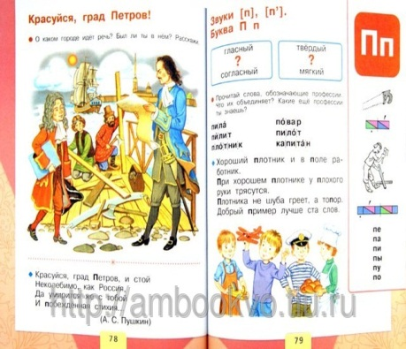
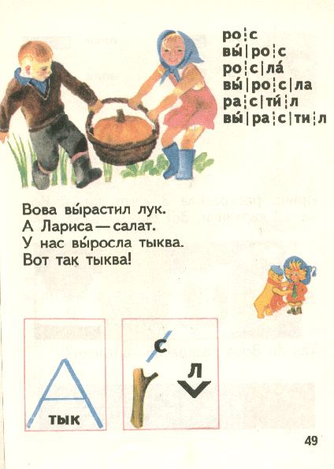
4. Чтобы избежать распространённой ошибки, когда обучающиеся путают звуки и буквы, введены знаки транскрипции для обозначения звуков, а также формулировка «буква, обозначающая гласный звук» и «буква, обозначающая согласный звук».
В период обучения грамоте дети знакомятся с транскрипцией звуков и слогов, но не транскрибируют.
5. Подборка упражнений учит ребёнка находить звук в опасном месте или, как говорят, находить ошибкоопасное место.

Slide 13
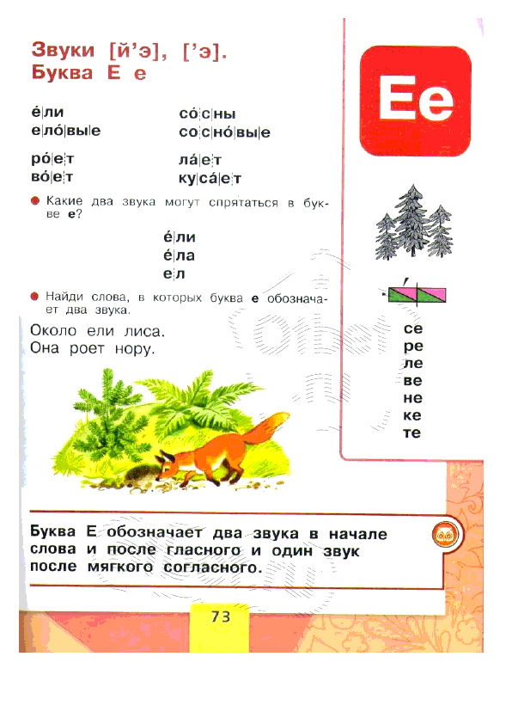
6. С момента изучения первого согласного вводится и систематически практикуется на всём протяжении начального обучения, условно говоря, два типа чтения: орфоэпическое и орфографическое. Таким образом у ребят сформируется новый речедвигательный код перехода к орфографическому написанию полных слов. Этот код не может ни вытеснить, ни интерферировать с орфоэпическим кодом, который включен в устную речь с детства.

Slide 14
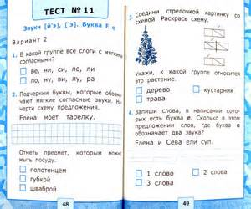
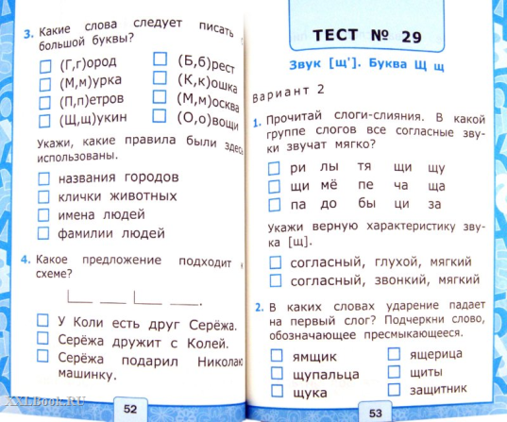
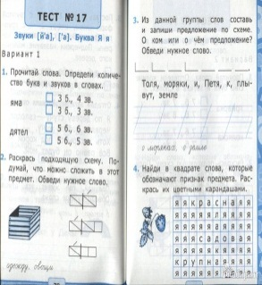
7. Интересны рубрики « Вспомним», « Проверь себя», « Проверь себя и оцени свои достижения», которые обеспечивают формирование у первоклассников таких регулятивных УУД, как контроль и оценка, саморегуляция и коррекция своих знаний, и такого общеучебного УУД, как рефлексия.
В результате обучающийся из пассивного объекта превращается в активного субъекта учения.

Slide 15
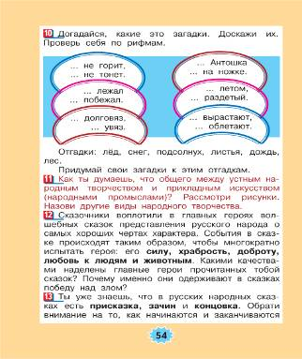
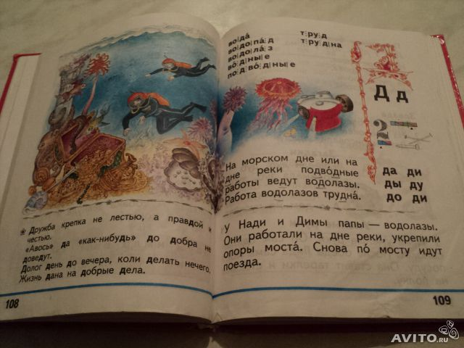
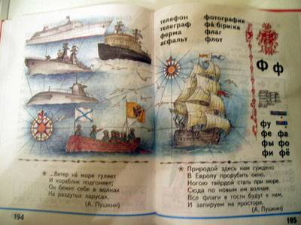
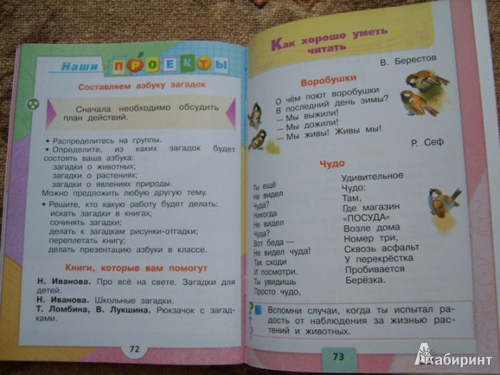

8. Содержит исследовательские задания к иллюстрациям, касающиеся авиации и подводных работ, что формирует познавательные УУД, как поиск и выделение необходимой информации, структурирование знаний и осознанное построение высказывания.

Slide 16


9. Нововведением является дифференциация заданий для читающих детей, чтобы превратить ребёнка из объекта обучения в субъект учения.
С другой стороны они создают определённый эффект ЛАНКАСТЕРСКОГО обучения: видя задание и не имея возможности их самостоятельно прочитать, ребёнок (даже из чистого любопытства) обращается за помощью к читающему соседу, родителям, в результате чего процесс формирования навыка чтения ускоряется.

Slide 17

И третья сторона: эти задания помогут родителям наладить работу с ребёнком дома.
Особую роль играет электронное приложение к «Азбуке» CD-диск (т. к. изучение любого языка идёт проще и быстрее, если пользоваться ауди-материалами), когда ребёнок дома не просто повторяет материал, а совершенствует свои знания на другом материале.

Slide 18
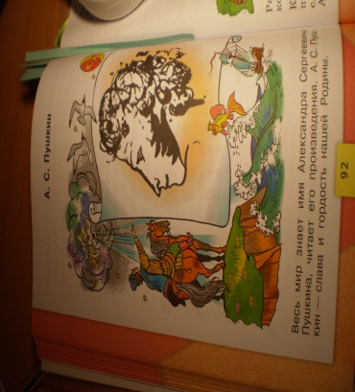
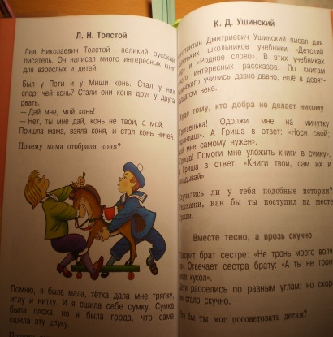
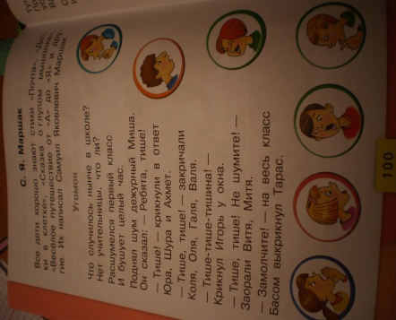
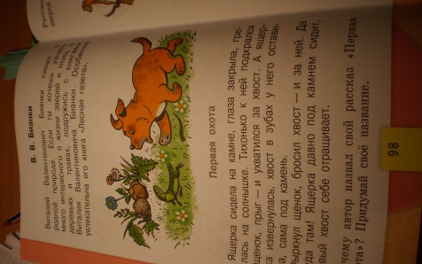
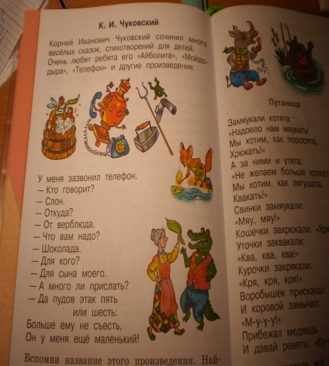
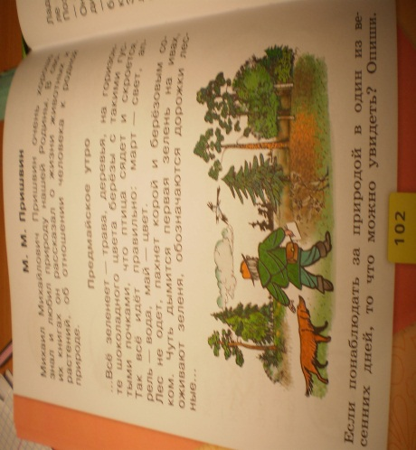
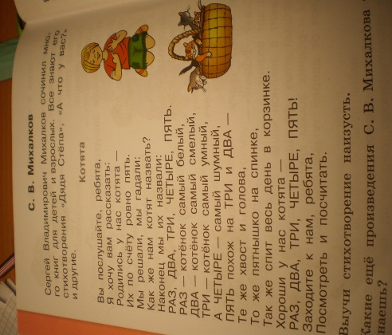
10. Наиболее важной новацией являются задания по формированию у них социально-ориентированного взгляда на мир в единстве и разнообразии народов, культур и религий, уважительного отношения к истории и культуре других народов. При раскрытии смысла русских пословиц и сказок обеспечивается диалог культур: подбор пословиц из национального фольклора с переводом их на русский язык; пересказ на русском языке национальных сказок, близких по духу русским. Помещены сказки о дружбе.
Дети знакомятся с творчеством К.Чуковского, С.Михалкова, Б.Заходера, В.Берестова, А.Барто, А.Пушкина, С.Маршака,М.Пришвина,Л.Толстого

Slide 19
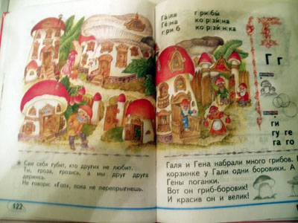
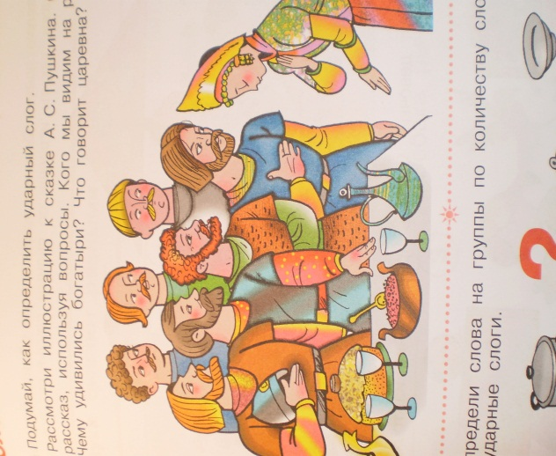
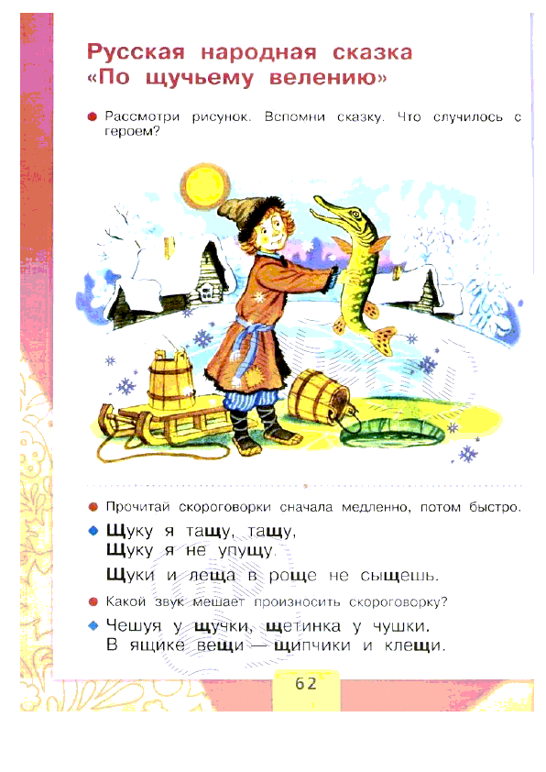
Предусмотрены задания, которые учитель выполняет с обучающимися в классах со смешанным этническим составом. Благодатными являются темы: «Согласие крепче каменных стен», «Где дружбой дорожат, там враги дрожат».

Slide 20
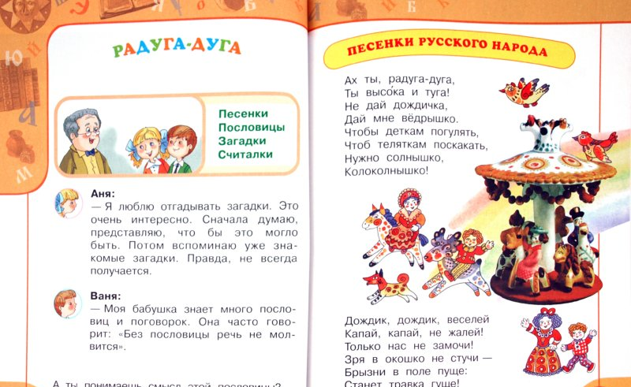
11. Большое значение имеет работа с толковым словарём. Задания, предполагающие работу со словарём, помогут обучающимся понять, что знания содержатся не только в учебнике, но и в других изданиях и являются своеобразным навигатором в огромном мире знаний.
12. Подборка потешек, считалок ,небылиц, многозначность слов знакомит с понятиями «мимика», «логическое ударение», «диалог».
13. Разнообразие ребусов и загадок в АЗБУКЕ формируют умения классифицировать слова, а также точно и быстро находить их для обозначения окружающих предметов.

Slide 21

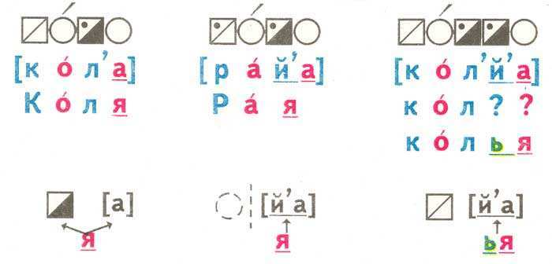
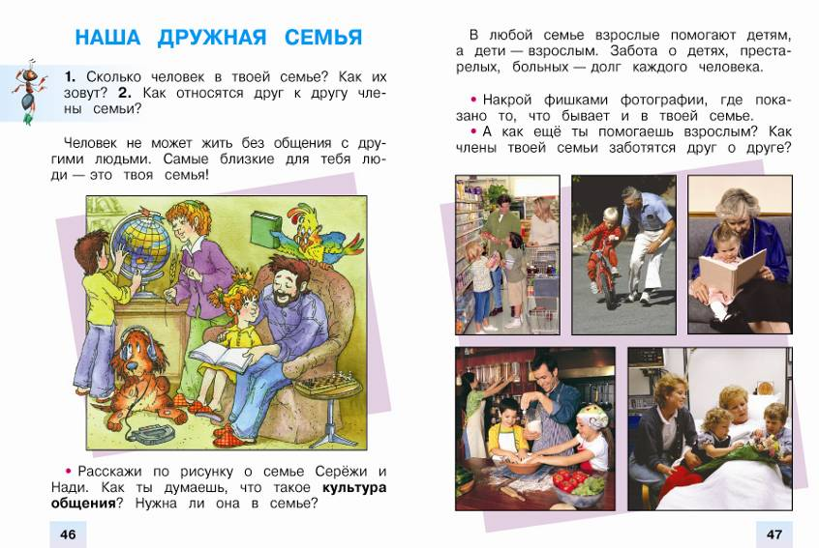
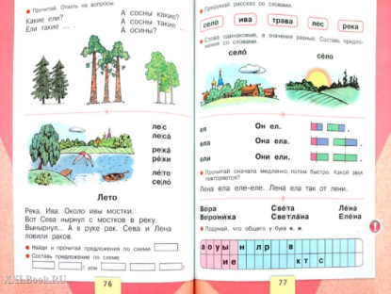
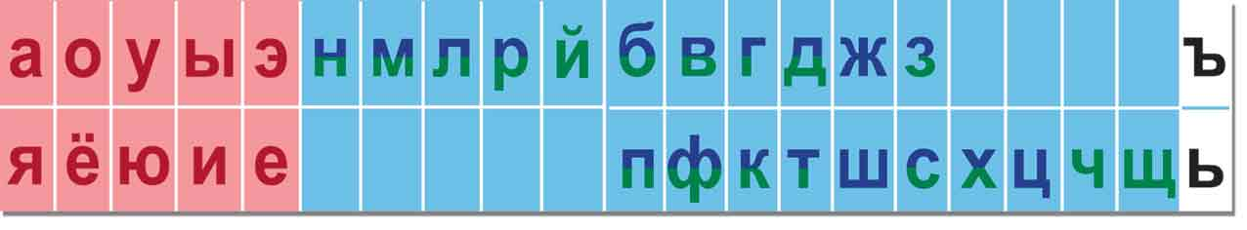
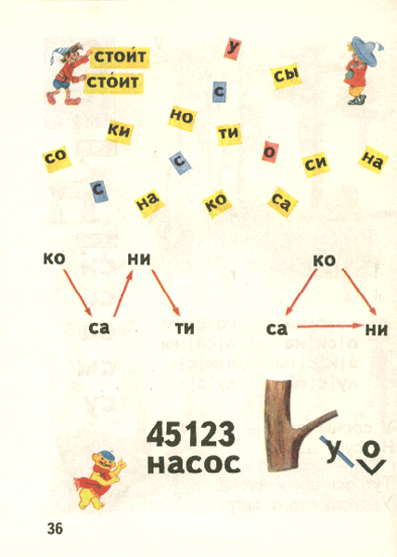
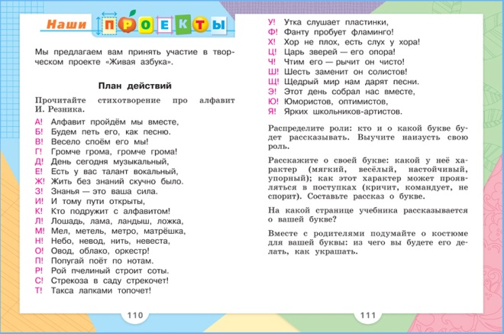
12. В содержание включены «Игра в слова», «Работа со звуковыми моделями», с «Лентой букв», задания для диагностики «Проверь себя», интересные материалы для проектной деятельности
Платье
Деревья
Илья
Ночью
Осенью
Дарья
Семья
Ручьи
Муравьи
Хлопья.
Игра в слова

Slide 22






13. Иллюстрированный материал помогает расширить и уточнить представления детей о мире, истории, природе, обществе; обогатить и активизировать словарный запас детей, развивать их творческое воображение

Slide 23

14. Современная программа предусматривает не раздельное обучение чтению и письму, а предусматривает интегрированные уроки, позволяющие рационально сочетать устную и письменную работу во избежание переутомления детей однотипной работой в течение 35 минут.
Содержание материала Азбуки позволяет осуществлять его связь с уроками изо, труда, окружающего мира, математики (развивая логическое и образное мышление).
Обучение письму
Горецкий В.Г., Федосова Н.А,
Прописи № 1,2,3,4
«Письмо должно быть осмысленно
для ребёнка, должно быть вызвано естественной потребностью, надобностью, включено в жизненную , необходимую для ребёнка задачу. Только тогда мы можем быть уверены, что оно будет развиваться у ребёнка не как привычки руки и пальцев.»
Выготский Л.С.

Slide 24

Подведем итоги
Азбука - первая учебная книга, которая попадает в руки ребенка. С неё начинается овладение грамотой.
Большое значение имеет работа над модернизированной «Азбукой» В.Г.Горецкого. Она показала, что система автора по-прежнему сохраняет свою значимость при разработке новых учебников по обучению грамоте

Slide 25

Желаю успехов в учебе!
Успех такой работы во многом зависит от того, сможет ли ребёнок поверить в свой успех, но сначала в это должны поверить взрослые, учитель и родители.

Slide 26

Удачи и творчества
в новом 2017-2018 учебном году!

